Slide 1
Comunicazioni
Anna Di Ciaccio
13.7.2015

Slide 2
Cambio del Direttore
Il mio incarico e’ iniziato 4 luglio
Ringrazio F. Fucito per il lavoro svolto negli ultimi 8-9 anni come Direttore!
Molte pratiche legate al passaggio di consegne al nuovo direttore (chiusura pratiche, consuntivi etc, etc)
  Ringrazio C. Felici e la segreteria amministrativa per aver reso possibile tutto cio’ in breve tempo
  Un caloroso ringraziamento a F. Luna per il grande impegno profuso in particolare nella richiesta di tutte le nuove autorizzazioni legate al cambio di Direzione
Primo Direttivo 22/23 Luglio.

Slide 3
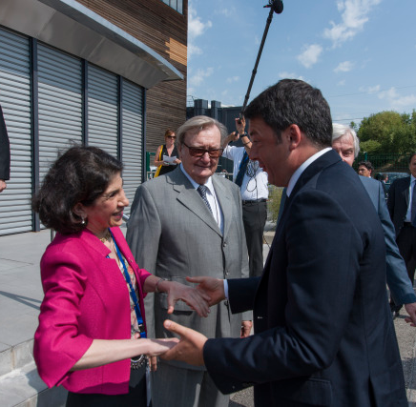
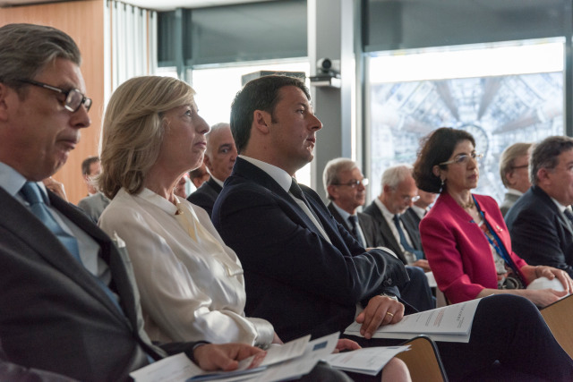
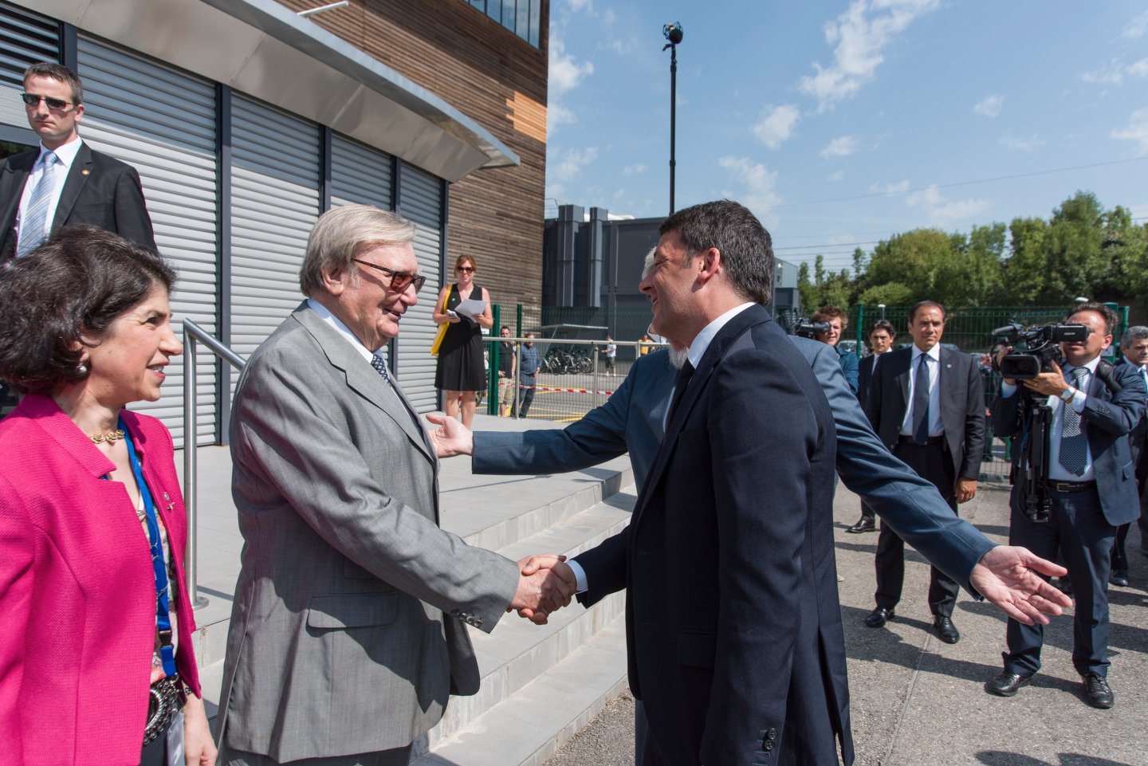
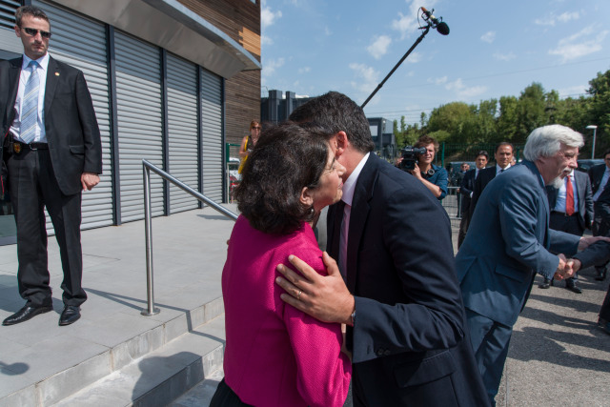
Novita Ente
Renzi al CERN
Visita del Presidente del Consiglio
Matteo Renzi al CERN il 7 luglio 2015

Slide 4
Preventivi 2016
Chiusura preventivi: scadenze
    per i responsabili locali : 20 luglio 2015
    Segreterie e coordinatori : 22 luglio 2015
Anagrafica gestita da C. Felici
    siete pregati di comunicare con sollecitudine a Carla Felici le modifiche all’anagrafica rispetto al 2015

Slide 5
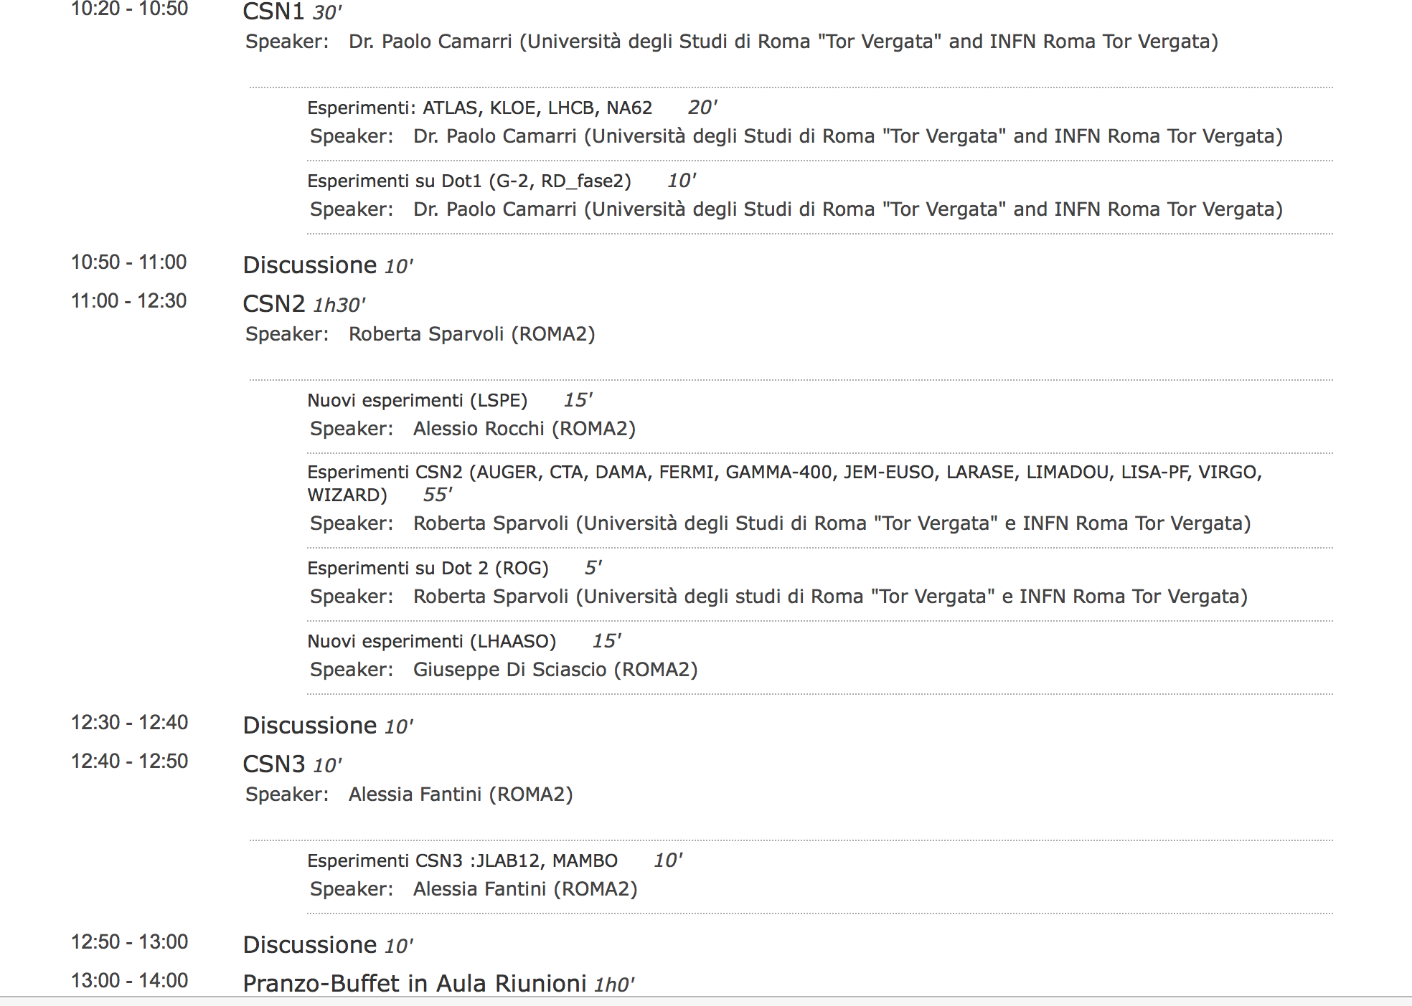
Agenda riunione di oggi
Mattina

Slide 6
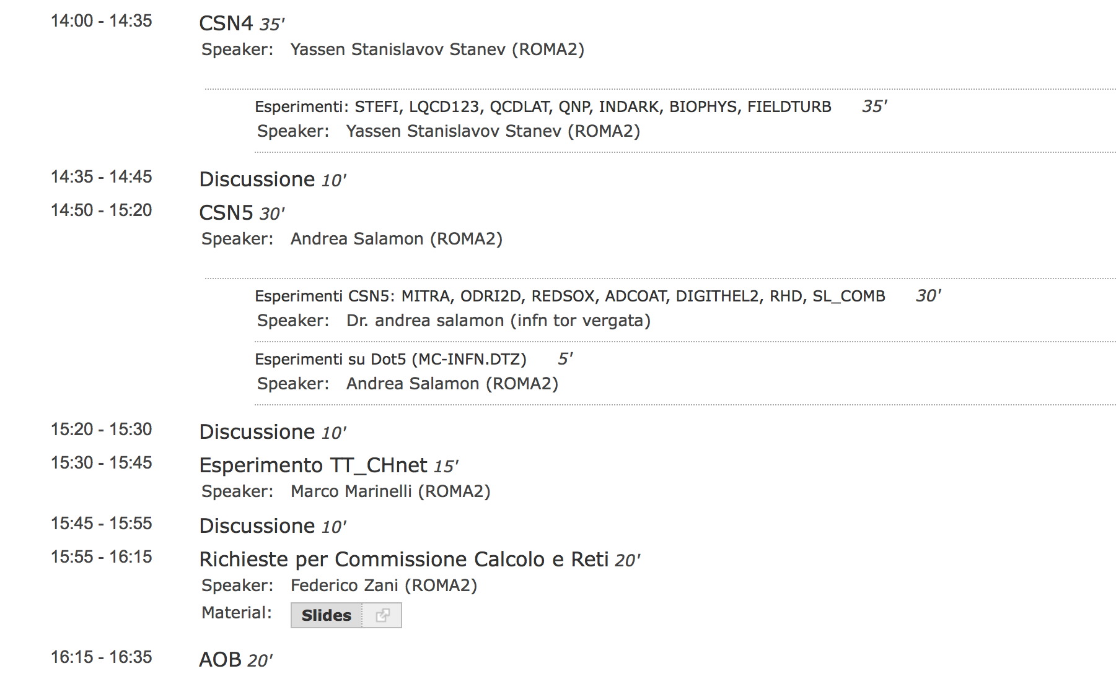
Agenda riunione di oggi
Pomeriggio

Slide 7
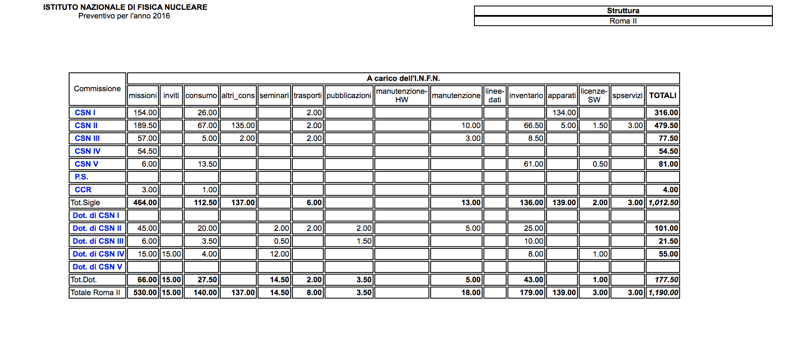
Richieste 2016 sez Roma Tor Vergata ad oggi

